Slide 1
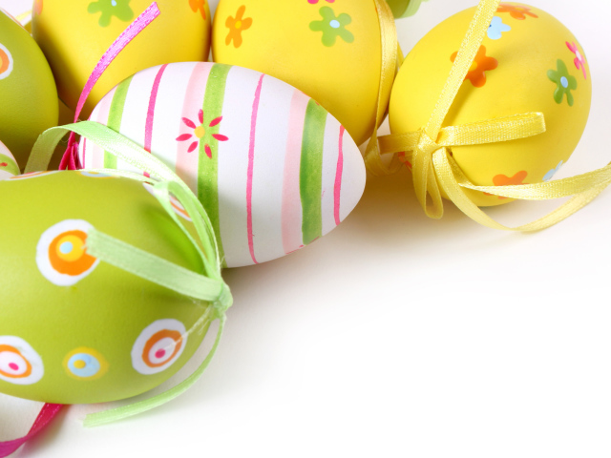
Пасха

Slide 2
Пасха – это главный праздник христиан. Это праздник победы жизни над смертью. Когда-то давно Господь послал на Землю своего сына – Иисуса, который должен был научить народ смирению и любви. Христос принес себя в жертву – был распят на кресте. На 3 день после погребения свершилось чудо – Иисус Христос воскрес из мертвых!

Slide 3
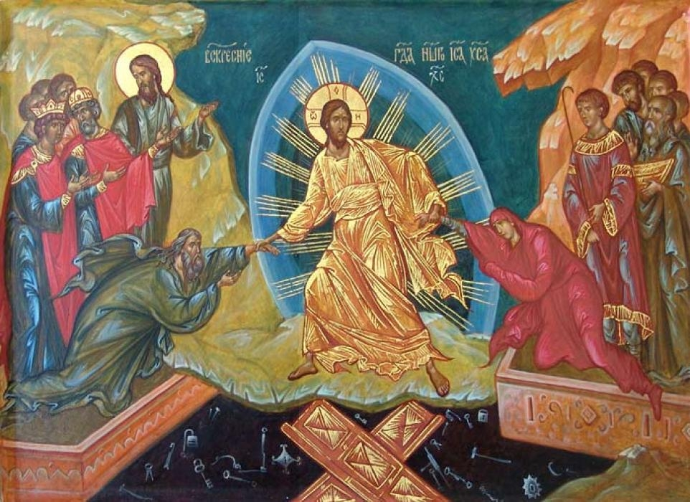
Своей смертью, а затем – воскрешением, Он поведал людям, что жизнь не заканчивается смертью. Неизбежный конец жизни приводит к встрече с Богом. Воскрешение – это победа над смертью!

Slide 4
Пасхальное яйцо – символ плодородия и вечной жизни! Крашеное яйцо – символ Пасхи. Среди крашенных яиц обязательно должны быть яйца красного (алого) цвета.
По преданию, красные яйца символизируют кровь Бога.
В предании говорится, что в Риме жил-был император по имени Тиберий. Однажды к нему прибежала женщина по имени Мария Магдалина и сказала:
- Христос воскрес из мертвых!
Но император не поверил, усмехнулся и сказал:
- Этого не может быть! Белое яйцо у тебя в руках никогда не станет алым!
И в тот же миг яйцо, которое Мария Магдалина несла императору, стало ярко-красное.

Slide 5
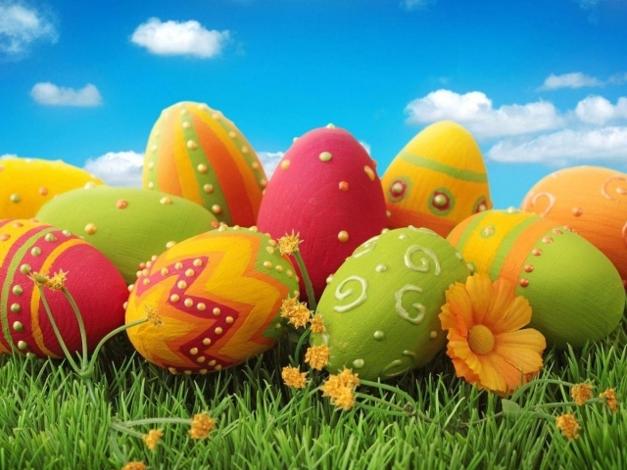
Мы с вами каждый год, в праздник Пасхи, повторяем это чудо – красим яйца.
Желтые яйца – символ солнца;
Зеленые – символ весны;
Красные – символ жизни (крови Бога).

Slide 6
Традиции
Праздник Пасхи длится 40 дней, ровно столько сколько Иисус Христос приходил к своим ученикам после воскрешения. На 40 день Иисус Христос ушел к своему Отцу на небеса.
В течении 40 дней Пасхи (особенно на первой неделе) люди ходят друг к другу в гости с подарками в виде крашенных яиц, пасхальных куличей.
Многие люди любят пасхальные игры. Самая известная игра – «чокаться» (биться) яйцами. Чье яйцо разобьется, тот и проигрывает.

Slide 8
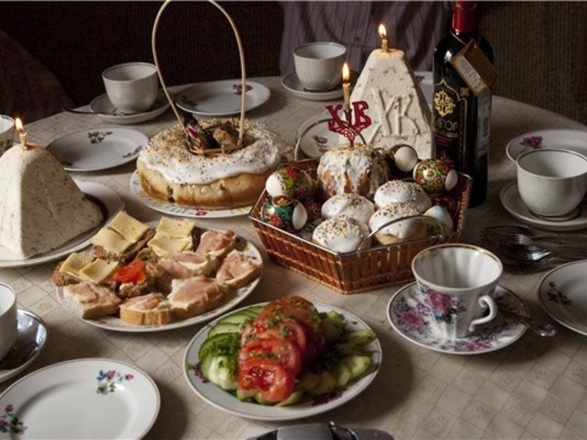
Главное украшение праздничного стола, конечно же, крашенные яйца, пасхальные куличи.

Slide 9
Издавна сложилось так, что люди, поздравляя друг друга, говорят:
- Христос воскрес! – говорит один,
- Воистину воскрес! – отвечает другой.

